Slide 1
ADMIN PANEL APLIKASI INFORMATION BOARD

Slide 2
PANEL AUTHOR / USER LEVEL
User/author/operator
Akses ke panel admin web app
Isi Judul Konten
Upload konten resolusi 1920 x 1080 pixels
Submit dan konten siap di publish
Gambar (JPG/PNG)
Gambar bergerak (GIF)
PowerPoint Show (pps)
Video (mp4)
Embed link (php/html)

Slide 3
PANEL ADMIN / SUPERUSER LEVEL
Admin
Akses ke panel admin web app
Melihat/memeriksa konten yg siap publish
Menentukan urutan slide konten dan durasi tampilan
Submit dan konten publish
Isi Judul Konten
Upload konten resolusi 1920 x 1080 pixels
Gambar (JPG/PNG)
Gambar bergerak (GIF)
PowerPoint Show (pps)
Video (mp4)
Embed link (php/html)

Slide 4
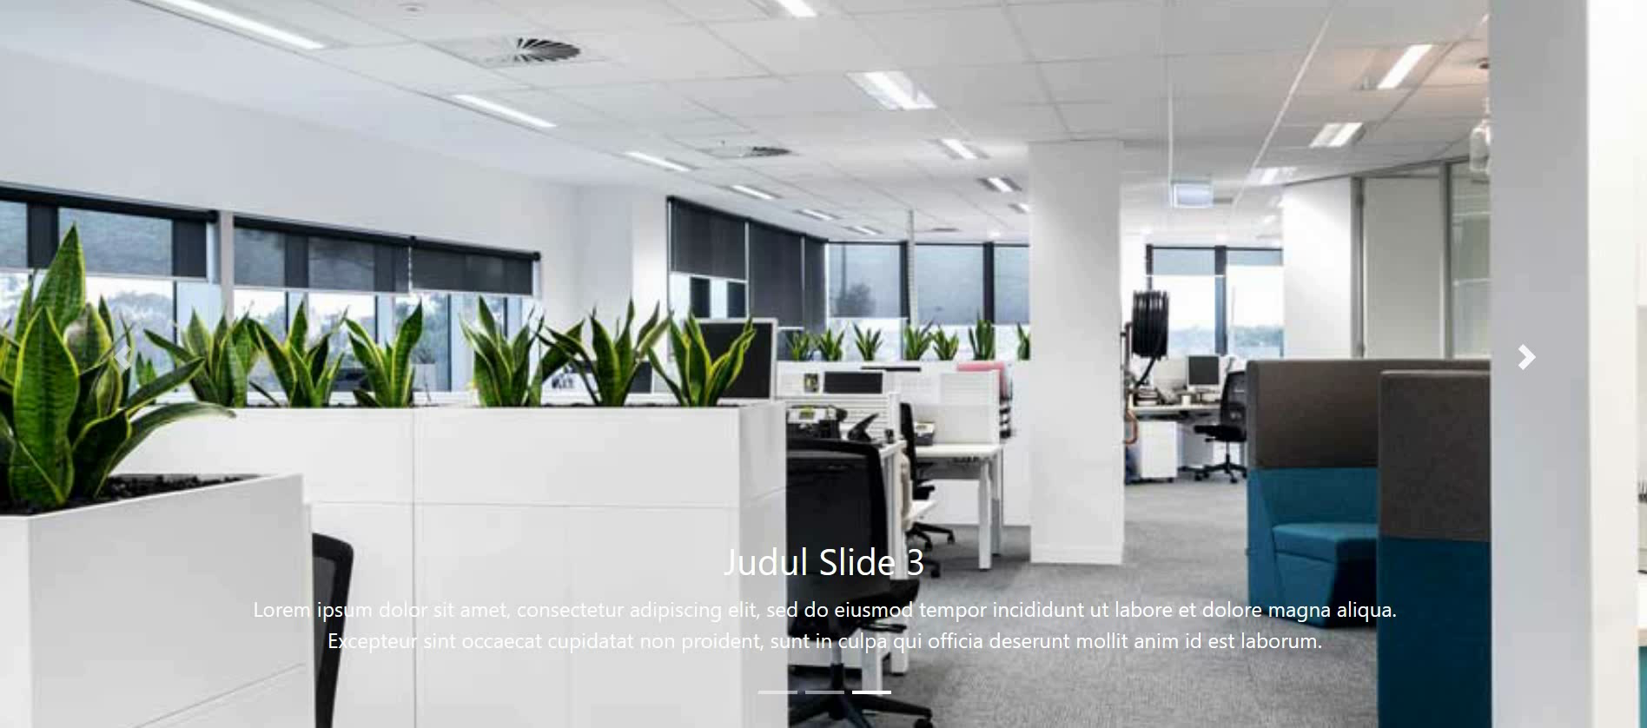
TAMPILAN SLIDE KONTEN

